Slide 1

A E-REDES como Enabler da Transição Energética
25 janeiro 2024

Slide 2
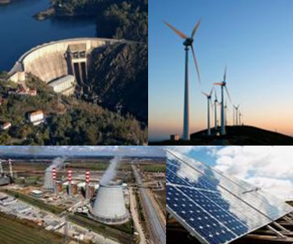
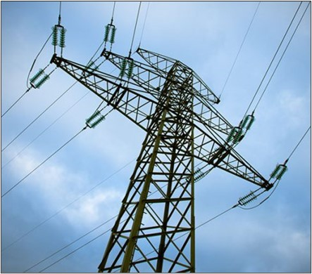
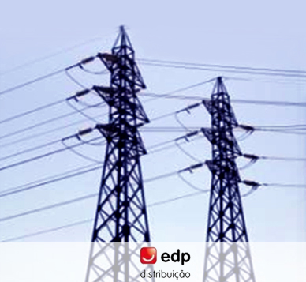



A E-REDES é o principal operador de redes de distribuição de energia elétrica em Portugal Continental
Produção
Transporte
Distribuição
Comercialização
Principais Responsabilidades
Baixa tensão:
278 concessões Municipais
Alta e Média tensão:
Concedida pelo governo (até 2043)
    Planear, construir e manter a rede nacional de distribuição
    Assegurar a distribuição de energia elétrica com fiabilidade e qualidade
    Investir e manter a iluminação pública
    Cumprir com os requisitos definidos pela Entidade Reguladora
    Fornecer serviços junto do mercado (e.g. comercializadores)
Concessões
de
Rede

Slide 3









A E-REDES assegura a distribuição de energia elétrica de forma eficiente a cerca de 6,5 Milhões de Clientes através de uma rede com mais de 235 mil km
E-REDES em Portugal (2023)
~6,5 M
45,9 TWh
48 minutos
Clientes ligados à rede
Energia distribuída
TIEPI
~2.700
~7.400
5,6M
Colaboradores
Parceiros externos
Contadores Inteligentes
~235 k
71 k
48 k
kms de rede de distribuição
Postos de transformação
Novas ligações à rede

Slide 4
Adicionalmente a E-REDES tem um forte compromisso com a transição energética que tem vindo a acelerar de forma expressiva
Número de ligações anuais
Produtores Energia [un]
Autoconsumo Coletivo [un]
Ligação à Rede* [k un]
+262%
+2 900%
+13%
92,8
101,5
104,9
2021
2022
2023
150 MVA
329 MVA
376 MVA
2021
2022
2023
2021
2022
2023
Autoconsumo Individual [k un]
Mobilidade Elétrica [un]
Ligações 5G [k un]
+78%
+264%
+29%
2021
2022
2023
160 MVA
270 MVA
385MVA
2021
2022
2023
2021
2022
2023
* Inclui aumentos de potência

